Slide 1
Адам Міцкевич

Slide 2
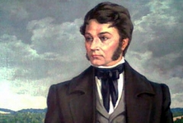
Біографія
Народится на хуторі Заоссє, біля Новогрудка, нині Білорусь, в сім'ї адвоката та збіднілого білоруського шляхтича Миколи Міцкевича. Мати поета походила з сім'ї вихрещених євреїв-франкістів
Рано втративши батька, Адам Міцкевич з раннього дитинства привчався до самостійного життя. У 1815 році був зачислений «казеннокоштним» студентом Віленського університету. У 1822 і 1823 році за допомогою близьких друзів Міцкевич у Вільно видає два невеликих томики «Поезій».

Slide 3
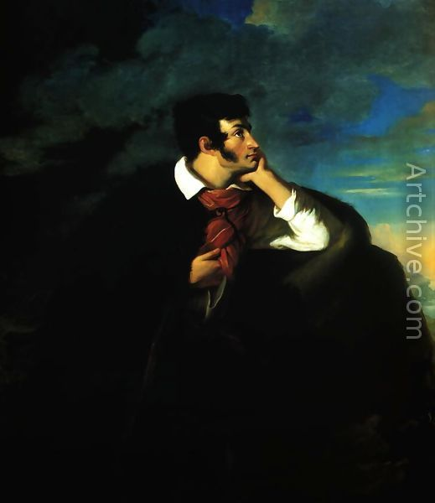
За організацію та участь у підпільних товариствах у 1824 р. був висланий у віддалені губернії Польщі, а згодом у листопаді прибув до Петербурга, звідки потрапив у Одесу, де працював вчителем у Рішельєвському ліцеї. В Україні він перебував понад дев'ять місяців, постійно цікавлячись суспільним і культурним життям, фольклором та історією. Тут було написано більшість його сонетів, в тому числі «Кримських», балади «Воєвода» і «Дозор».

Slide 4
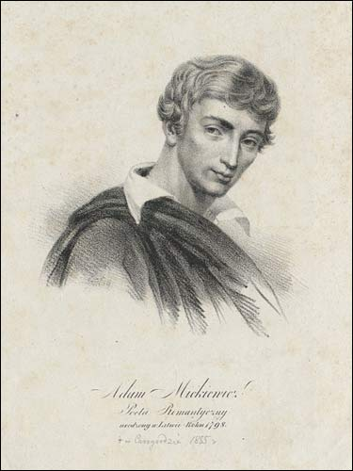
У 1825 р. при переїзді на роботу в Москву у Харкові познайомився з відомим письменником Петром Гулаком-Артемовським, внаслідок чого вийшла балада «Пані Твардовська» українською мовою. У Москві Адам Міцкевич посів посаду чиновника канцелярії генерал-губернатора. Восени 1826 р. поет знайомиться з членами журналу «Московскій телеграфъ», поетами і письменниками.

Slide 5
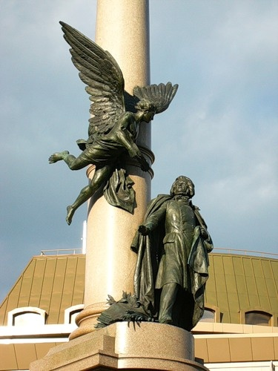
Найяскравішим було знайомство з видатним російським поетом Олександром Пушкіним. Після переїзду Міцкевича у квітні 1828 р. до Петербурга вони з Пушкіним стають найкращими друзями, ходять на літературні вечори, діляться враженнями про прочитані твори. Міцкевич перекладає вірші Пушкіна польською мовою. У журналах і альманахах в період 1826—1830 роках друкувалися твори Міцкевича: балади, «Сонети», «Фарис», «Конрад Валлендор», «Дзяди». Епіграфом до циклу «Кримських сонетів» стали слова Гете: «Хто хоче зрозуміти поета, повинен поїхати в його країну»

Slide 6
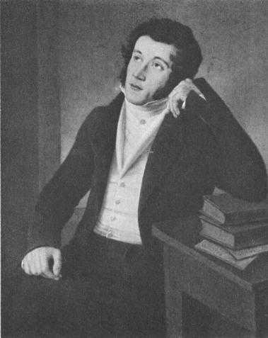
Міцкевич і українська культура
Творчість Адама Міцкевича відома в Україні з 20-30-х років XIX століття завдяки перекладам і переспівам П. Гулака-Артемовського, Л. Боровиковського, О. Шпигоцького. Поезією Адама Міцкевича захоплювався Тарас Григорович Шевченко. Згодом його твори переклали Іван Франко, Леся Українка, Максим Рильський, Микола Бажан, Андрій Малишко та Іван Драч. Переклад архітвору Міцкевича, великої епічної поеми «Пан Тадеуш», який здійснював М. Рильський від середини 1920-х до початку 1960-х рр., одноголосно визнаний фахівцями за найкращу інтерпретацію поеми іншою мовою.

Slide 7
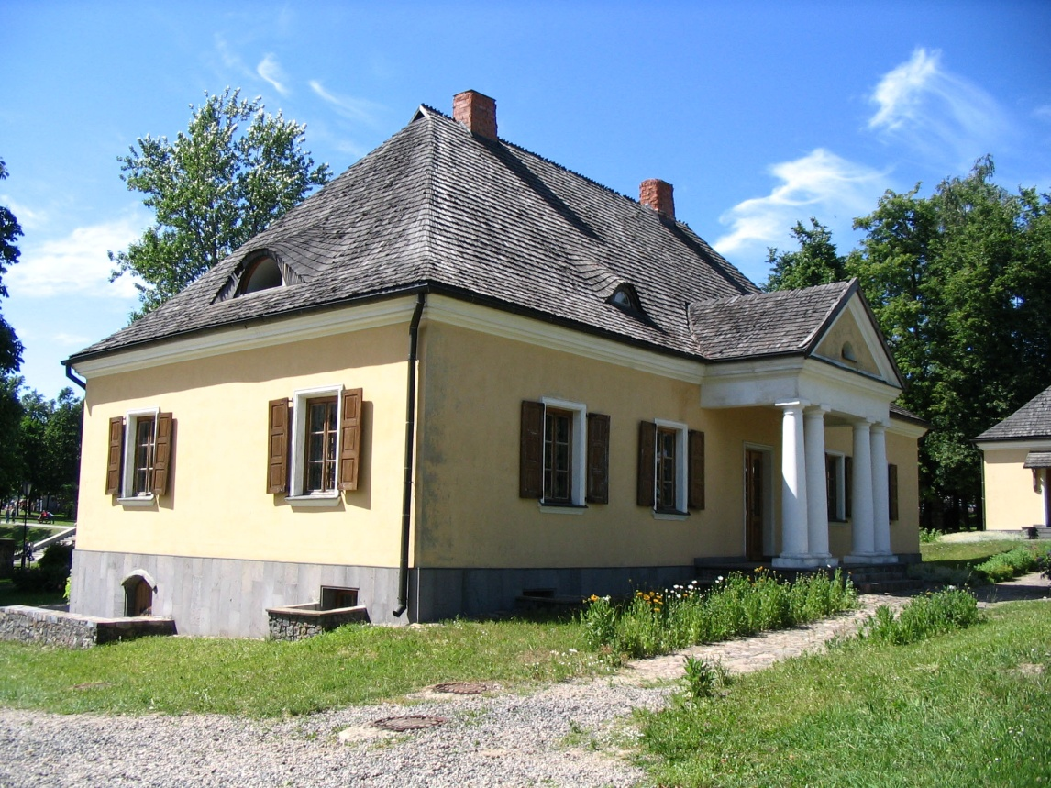
Походження
Хоча Адам Міцкевич і вважається польським поетом, бо всі його твори написані польською мовою, однак його походження й досі точно не встановлено. Деякі автори описують його як «польсько-литовського» поета, інші ж через місце народження, освіту та дитинство вважають його білорусом

Slide 8
Твори:
Поеми:
Сонети:
Балади:
«Фарис»
«Конрад Валленрод»
«Дзяди»
«Кримські сонети»
«Дозор»
«Альпухара»
"Рибка"
"Світязь"
Характеристика романтичного героя:
Герой:
Мандрівник
Вигнанець
Реформатор-революціонер
Бунтівник
Патріот
Борець за свободу
Поет
Мрійник
Послідовник Байрона
Мудрець
Філософ
Особистість:
Сильна
Гармонійна
Любить:
Природу

Slide 9

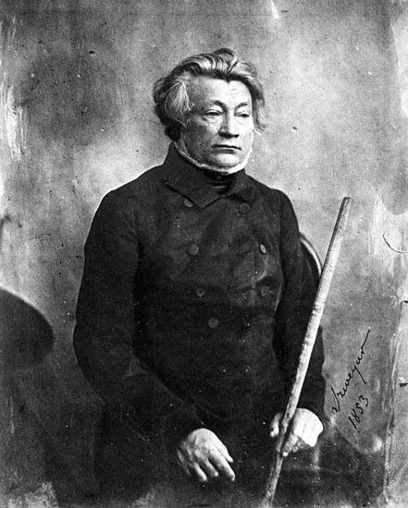

Slide 10
